Slide 1
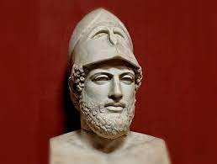
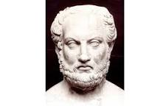
Θουκυδίδη
Περικλέους Επιτάφιος
Κεφάλαιο 35
Προοίμιο
Η άποψη του Περικλή για την εκφώνηση των Επιταφίων Λόγων
Γενικό Λύκειο Αλμυρού

Slide 2
Υπενθύμιση του προηγούμενου μαθήματος….
Ο Επιτάφιος του Περικλή:
Είναι Επιτάφιος Λόγος / Πανηγυρικός.
Είναι δημηγορία.
Είναι ιστορικό και ρητορικό έργο.
Διαφέρει η δομή του από τους υπόλοιπους Επιταφίους, καθώς δίνει έμφαση στο Αθηναϊκό πολίτευμα και στους λόγους που οδήγησαν στο αθηναϊκό μεγαλείο.
Γράφτηκε για τους Αθηναίους νεκρούς του 431 π.Χ.
Στο θέμα του συγγραφέα δεν είναι ξεκάθαρο ποιος τον έγραψε.
Στο θέμα της εκφώνησης δεν είναι ξεκάθαρο αν εκφωνήθηκε πραγματικά.
Στόχος:
* Να παρουσιάσει το μεγαλείο της Αθήνας, να υμνήσει την πόλη αλλά και τους νεκρούς που θυσιάζονται γι’ αυτήν.
* Να δημιουργήσει ένα «Κτῆ­μα ἐς αἰ­εί» για τους μεταγενέστερους.

Slide 3
Δομή του Επιταφίου του Περικλή
Προοίμιο (κεφ. 35): Ο Περικλής αμφιβάλλει για τη σκοπιμότητα των επιτάφιων λόγων, πλην όμως δηλώνει ότι θα τηρήσει το πατροπαράδοτο έθιμο.
Θέμα ή Πρόθεσις του λόγου (Κεφ. 36-45):
α) Εισαγωγική Πρόθεσις (Κεφ. 36):
Έπαινος των προγόνων, των πατέρων, των συγχρόνων και δήλωση για το κύριο θέμα του λόγου: ποια ήταν η αθηναϊκή πολιτεία και ποιοι οι τρόποι ζωής του Αθηναίου πολίτη.
β) Κύρια Πρόθεσις (Κεφ. 37-45): Έπαινος της πολιτείας και των τρόπων ζωής των Αθηναίων (37- 41,4), έπαινος των νεκρών (41,5- 42), προτροπή στους πολίτες (43), παρηγοριά στους γονείς των νεκρών (44), προτροπή προς τα παιδιά και τους αδελφούς (45,1), προτροπή στις χήρες των νεκρών (45,2).
Επίλογος (Κεφ. 46): Οι νεκροί τιμήθηκαν και η πολιτεία θα φροντίσει για την ανατροφή των παιδιών τους.
Γενικό Λύκειο Αλμυρού

Slide 4
Κεφάλαιο 35 : Κύρια σημεία
Οι περισσότεροι ως τώρα ρήτορες συμφωνούν με το ταφικό έθιμο του Επιταφίου Λόγου- αιτιολόγηση της άποψης.
Ο Περικλής αμφισβητεί την αναγκαιότητά του- αιτιολόγηση της θέσης.
Πιστεύει ότι τα έργα πρέπει να τιμούνται με έργα.
Εκφράζει τις δυσκολίες που έχει το εγχείρημα του λόγου.
Χωρίζει τους ακροατές σε δύο κατηγορίες: σε εκείνους που γνωρίζουν τα γεγονότα και σε εκείνους που δεν τα γνωρίζουν.
Κάνει αναφορά στον φθόνο και τα αποτελέσματά του.
Εκφράζει την τελική του συμμόρφωση στο έθιμο παρ’ όλες τις αμφιβολίες του.
Γενικό Λύκειο Αλμυρού

Slide 5
Αρχαίο Κείμενο Μετάφραση
Οἱ μὲν πολλοὶ τῶν Οι περισσότεροι από (1)
ἐνθάδε ἤδη εἰρηκότων όσους έχουν μιλήσει εδώ ως τώρα
ἐπαινοῦσι τὸν επαινούν αυτόν1 που
προσθέντα τῷ νόμῳ πρόσθεσε στην καθιερωμένη τελετή
τὸν λόγον τόνδε, τον λόγο αυτό,
ὡς καλὸν ἐπὶ τοῖς διότι πιστεύουν πως είναι ωραίο (2)
ἐκ τῶν πολέμων να εκφωνείται τέτοιος τιμητικός λόγος
θαπτομένοις κατά την ταφή των νεκρών του πολέμου.
ἀγορεύεσθαι αὐτόν.
Γενικό Λύκειο Αλμυρού

Slide 6
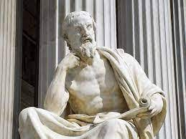
Θεωρείται σύμφωνα με αναφορές αρχαίων συγγραφέων ότι εκείνος που πρόσθεσε στο έθιμο της ταφής τον επιτάφιο λόγο ήταν ο Σόλωνας.
Ο Σόλων (περ. 639-559 π.Χ) ήταν σημαντικός Αθηναίος νομοθέτης, φιλόσοφος, ποιητής και ένας από τους επτά σοφούς της αρχαίας Ελλάδας.
Γενικό Λύκειο Αλμυρού

Slide 7
ἐμοὶ δὲ ἀρκοῦν ἂν ἐδόκει εἶναι Εγώ θα είχα τη γνώμη ότι θα αρκούσε (3, 4)
ἀνδρῶν ἀγαθῶν για ανθρώπους που στάθηκαν με έργα
ἔργῳ γενομένων, γενναίοι,
ἔργῳ καὶ δηλοῦσθαι τὰς τιμάς, με έργα να εκφραστούν και οι τιμές, (5)
οἷα καὶ νῦν περὶ τὸν τάφον όπως αυτά που βλέπετε ότι και τώρα
τόνδε γι’ αυτή την επικήδεια τελετή
δημοσίᾳ παρασκευασθέντα ετοιμάστηκαν με δημόσια
ὁρᾶτε, φροντίδα
καὶ μὴ ἐν ἑνὶ ἀνδρὶ και να μην εξαρτάται από έναν άνθρωπο μόνο,
εὖ τε καὶ χεῖρον εἰπόντι που μίλησε καλά ή άσχημα,
πολλῶν ἀρετὰς κινδυνεύεσθαι εάν θα γίνει πιστευτή η αρετή πολλών.
πιστευθῆναι.
Γενικό Λύκειο Αλμυρού

Slide 8
Ο Περικλής θεωρεί αρκετές τις έμπρακτες εκδηλώσεις τιμής προς τους νεκρούς.
Αμφισβητεί τη χρησιμότητα του επιταφίου λόγου.
Η άποψή του εκφράζεται με μετριοπάθεια (ἐμοὶ ἀρκοῦν ἂν ἐδόκει) και όχι κατηγορηματικά.
Πάγια τακτική των ρητόρων να εξασφαλίσουν την επιείκεια των ακροατών.
Γι’ αυτό παρουσιάζουν τη δυσκολία του έργου που έχουν αναλάβει, καθώς η υστεροφημία πολλών ανδρών εξαρτάται από τη ρητορική ικανότητα του ενός.
Γενικό Λύκειο Αλμυρού

Slide 9
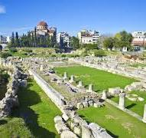
Τιμητικές εκδηλώσεις
Ταφή με δημόσια δαπάνη
Πρόθεση των νεκρών (η εναπόθεση του στολισμένου νεκρού στη νεκρική κλίνη)
Εκφορά (πομπή)
Απόθεση στον Κεραμεικό
Παλλαϊκή συμμετοχή
Ολοφυρμός γυναικών
Προσφορά κτερισμάτων
Τέλεση αγώνων
Προστασία και εκπαίδευση των μελών της οικογένειας των νεκρών
Γενικό Λύκειο Αλμυρού

Slide 10
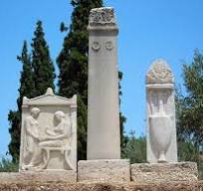
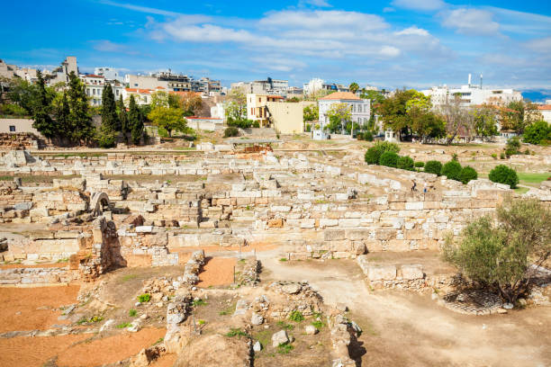
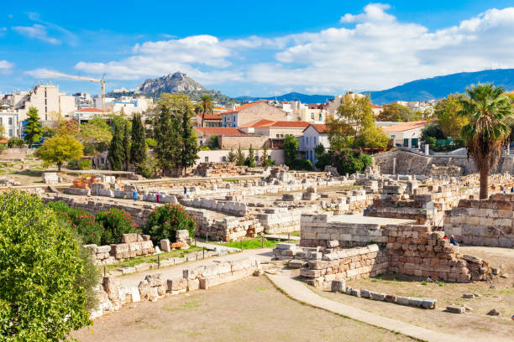
Ο Κεραμεικός
Ο αρχαιολογικός χώρος του Κεραμεικού αποτελεί μικρό μόνο μέρος του αρχαίου αττικού δήμου των Κεραμέων, ενός από τους μεγαλύτερους της αρχαίας Αθήνας, ο οποίος βρισκόταν στη βορειοδυτική παρυφή της πόλης. Ο χώρος του Κεραμεικού περιβάλλεται σήμερα από τις οδούς Ερμού, Πειραιώς και Ασωμάτων. Όπως υποδηλώνει το όνομά του, υπήρξε περιοχή εγκατάστασης αγγειοπλαστών και αγγειογράφων και ο κύριος τόπος παραγωγής των περίφημων αττικών αγγείων. Η παραποτάμια περιοχή του Κεραμεικού πλημμύριζε συνεχώς και δεν ευνοούσε την κατοίκηση. Άρχισε έτσι να χρησιμοποιείται ως χώρος ταφής, και σταδιακά έγινε το σημαντικότερο νεκροταφείο της αρχαίας Αθήνας.

Slide 11
χαλεπὸν γὰρ τὸ Γιατί είναι δύσκολο (6)
μετρίως εἰπεῖν ἐν ᾧ να μιλήσει κανείς όπως αρμόζει για πράγματα
μόλις καὶ ἡ δόκησις που μετά βίας φθάνει κανείς στη
τῆς ἀληθείας βεβαιοῦται. βεβαιότητα ότι είναι αληθινά.
ὅ τε γὰρ ξυνειδὼς καὶ Γιατί ο ακροατής που γνωρίζει τα πραγματικά (7)
δεδομένα 5
εὔνους ἀκροατὴς τάχ’ και είναι ευνοϊκά διατεθειμένος
ἄν τι ἐνδεεστέρως μπορεί ίσως να νομίσει ότι
πρὸς ἃ βούλεταί τε παρουσιάζονται κάπως κατώτερα
καὶ ἐπίσταται νομίσειε απ’ ό,τι θέλει και απ’ ό,τι ξέρει ο ίδιος,
δηλοῦσθαι, ὅ τε κι εκείνος πάλι που δεν τα γνωρίζει 6
ἄπειρος ἔστιν ἃ καὶ μπορεί από φθόνο να νομίσει ότι ορισμένα
πλεονάζεσθαι, διὰ φθόνον, παρουσιάζονται με υπερβολές,
εἴ τι ὑπὲρ τὴν αὑτοῦ φύσιν ἀκούοι. εάν ακούει κάτι που υπερβαίνει τις δικές του
δυνάμεις.
Γενικό Λύκειο Αλμυρού

Slide 12
Η κύρια δυσκολία που αντιμετωπίζει ο ρήτορας είναι να μιλήσει συμμετρικά: ίσως τα λόγια του να μη γίνουν πιστευτά, αν φαίνονται υπερβολικά.
Παρουσιάζεται μια πρωτότυπη αντίθεση:
τα λόγια του ρήτορα - οι προσδοκίες των ακροατών.
1^{η} κατηγορία ακροατών: Αυτοί που έχουν εμπειρία των γεγονότων του πολέμου και γνώση. Είναι ευνοϊκοί προς τους επαίνους και ίσως τους θεωρήσουν κατώτερους από εκείνους που άξιζαν.
2^{η} κατηγορία ακροατών: Αυτοί που δεν έχουν γνώση των γεγονότων. Από ζήλεια παρουσιάζονται δύσπιστοι προς τους επαίνους και ίσως τους θεωρήσουν υπερβολικούς.
Γενικό Λύκειο Αλμυρού

Slide 13
μέχρι γὰρ τοῦδε ἀνεκτοὶ Διότι οι έπαινοι που λέγονται για άλλους, (8)
οἱ ἔπαινοί εἰσι περὶ ἑτέρων είναι ανεκτοί μέχρι εκεί που
λεγόμενοι, νομίζει καθένας πως είναι και ο ίδιος ικανός
ἐς ὅσον ἂν καὶ αὐτὸς ἕκαστος να πράξει κάτι από όσα άκουσε.
οἴηται ἱκανὸς εἶναι δρᾶσαί Οτιδήποτε πάει πιο πέρα απ’ αυτό, τους κάνει
τι ὧν ἤκουσεν· αμέσως να ζηλεύουν και να δυσπιστούν.
τῷ δὲ ὑπερβάλλοντι αὐτῶν Αφού όμως οι παλαιοί έκριναν (9)
φθονοῦντες πως έτσι είναι το σωστό,
ἤδη καὶ ἀπιστοῦσιν. οφείλω και εγώ ακολουθώντας το έθιμο
ἐπειδὴ δὲ τοῖς πάλαι να δοκιμάσω να ανταποκριθώ στην επιθυμία
οὕτως ἐδοκιμάσθη και την προσδοκία καθενός από εσάς
ταῦτα καλῶς ἔχειν, χρὴ όσο περισσότερο γίνεται.
καὶ ἐμὲ ἑπόμενον τῷ νόμῳ
πειρᾶσθαι ὑμῶν τῆς ἑκάστου
βουλήσεώς τε καὶ δόξης τυχεῖν
ὡς ἐπὶ πλεῖστον».
Γενικό Λύκειο Αλμυρού

Slide 14
Σύγκριση αρχαίων ταφικών εθίμων με τα σημερινά
Πρόθεση (νεκρική κλίνη) * Έκθεση της σορού επιφανών
Προσφορά προσώπων για λαϊκό προσκύνημα
Εκφορά (πομπή) * Απόθεση λουλουδιών και στεφάνων
Φέρετρο για τους «αφανείς» * Τιμητική περιφορά της σορού
Θρήνος * Πομπή από την εκκλησία στο νεκροταφείο
Συμμετοχή ξένων * Αγρύπνια και μοιρολόι του νεκρού
Επιτάφιος λόγος * Συμμετοχή ξένων σε κηδείες επιφανών
* Επικήδειος λόγος
Γενικό Λύκειο Αλμυρού

Slide 15
Προοίμιο Επιταφίου που εκφωνήθηκε από τον ρήτορα Δημοσθένη για τους νεκρούς της μάχης στη Χαιρώνεια (338 π.Χ)
Όταν η πόλη αποφάσισε να πραγματοποιήσει τη δημόσια ταφή αυτών που είναι θαμμένοι εδώ, οι οποίοι έδειξαν την ανδρεία τους στον πόλεμο, και ανέθεσε σε μένα να εκφωνήσω τον καθιερωμένο λόγο για αυτούς, σκέφτηκα αμέσως με ποιον τρόπο θα τους αποδώσω τον έπαινο που τους ταιριάζει, ενώ όμως εξέταζα και σκεφτόμουν με ποιον τρόπο να μιλήσω για τους νεκρούς όπως τους αξίζει, ανακάλυπτα ότι αυτό είναι ένα πράγμα αδύνατο. Γιατί αυτοί που αψήφησαν την επιθυμία για ζωή που υπάρχει έμφυτη σε όλους και θέλησαν να έχουν έναν ένδοξο θάνατο και όχι κατά τη διάρκεια της ζωής τους να δουν την Ελλάδα να δυστυχεί, δεν μας έχουν αφήσει κληρονομιά την ανδρεία τους, την οποία δεν μπορεί να ξεπεράσει κανένας με τη βοήθεια των λόγων;
→ Υπάρχουν ομοιότητες ανάμεσα στους δύο επιταφίους;
Γενικό Λύκειο Αλμυρού

